Slide 1
数据尾巴太长了怎么办?
数据不平衡问题

Slide 2
数据不平衡问题
数据集中有的类别数据量很大, 有的类别数据量很小, 很容易导致模型在数据量少的类别上面性能不尽人意.
专门研究数据不平衡问题的研究者将数据的不平衡分布形式化为了长尾分布.
长尾
头
Notes:
比如单阶段目标检测任务, 在巨大量级的候选框中只有极少数的框是真实符合条件的, 模型判断这些框是否符合要求时是看作二分类问题的, 因此不符合要求的框为占绝大多数数据量的类别, 而符合条件的框则是数据量特别少的类别, 受到这种数据极不平衡的影响, 如果仍然采用以往的训练策略, 模型是很难学到如何分辨正确框的. 因为模型没有充足的数据来学习对应类别.
数据不平衡问题除了类别不平衡外, 还有样本难易程度不平衡.

Slide 3
解决方法分类
Re-sample
Re-weight
Out of scope
重采样
重权重化
Metric learning, meta learning, knowledge transfer learning

Slide 4
Re-sample
重采样: 过采样(Over-sampling)和欠采样(Under-sampling)
过采样: 对少数据类别进行过采样, 即选取训练数据时少数据类别样本被选中的概率更高.
使得少数据类别非常容易过拟合. 可以通过数据增加强等手段来缓解.
欠采样: 对多数据类别进行欠采样, 即选取训练数据时多数据类别样本被选中的概率大幅度降低.
使得多数据类别丢失很多数据特征, 不可避免地影响到模型在这些类别上的性能.

Slide 5
Re-weight
重权重化可以对(1) 类别; (2) 样本 进行重要性权重赋值.
最常规的重权重化手段为根据每个类别出现频率, 取该频率的倒数, 并按照该倒数的比例来对相应类别在损失函数中进行重要性权重缩放.
低频类别一般获得的权重更大; 相反高频类别获得权重更小.
然而有研究者表明: 常规的重权重化方法在极端的数据不平衡等场景下会使得模型的训练变得非常困难.
Notes:
因此单纯从类别频率出发对缓解数据不平衡问题是远远不够的. 包括上述的重采样方法, 也存在诸多致命缺陷. 接下来, 我们将介绍近年来受到广泛关注的诸多种针对数据不平衡问题的解决方案.

Slide 6
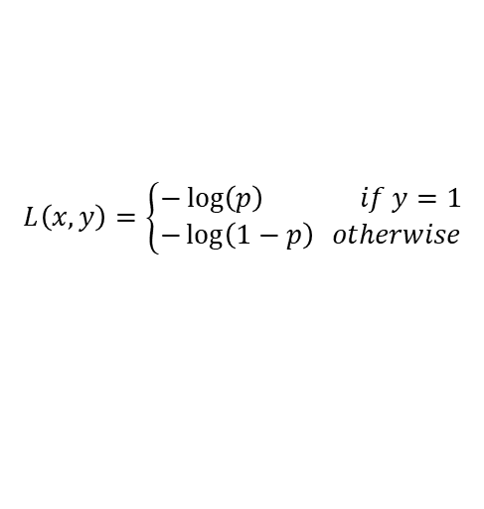

Focal Loss
模型训练时, 对于每一个样本都要计算对应的损失.
对于分类任务, 一般使用交叉熵损失函数, 以二分类为例:
$$L\left(x, y\right)=\left\{\begin{aligned}−\log\left(p\right) if y=1 \\ −\log\left(1−p\right) otherwise\end{aligned}\right.$$
p越大则预测为正样本
p越小则预测为负样本
$$p=sigmoid(model(x))$$
从函数可以看出p或者1-p越大对应的loss越小, 反之则越大. 随着训练的进行, 对于正例样本loss贡献越小的样本肯定都差不多分类正确了, 而还有较大loss贡献的肯定都是仍然未分类正确的样本, 所以可以根据loss贡献大小来判断样本分类的难易程度, 根据公式, loss贡献取决于p.
由于大量样本易分, 所以使得最终要更新的loss会非常小, 而难分样本提供的loss贡献完全被大体量的易分样本掩盖掉, 使得难分样本更加没法学习.
Notes:
Focal loss是最经典的处理数据不平衡问题的手段之一了, 出现在单阶段目标检测任务中, 以往单阶段目标检测中使用最多的是OHEM, 一种一种基于采样的正负样本策论, re-sample手段了.
Focal loss给样本赋权重是根据样本分类的难易程度来的, 那什么是难易程度??? 我们先来解释这个问题.

Slide 7
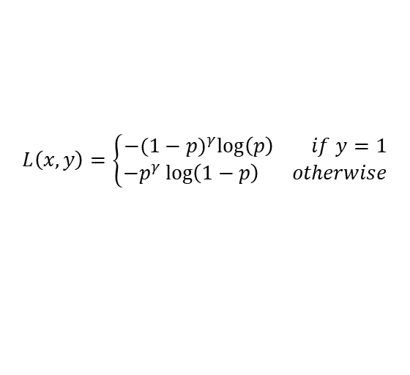
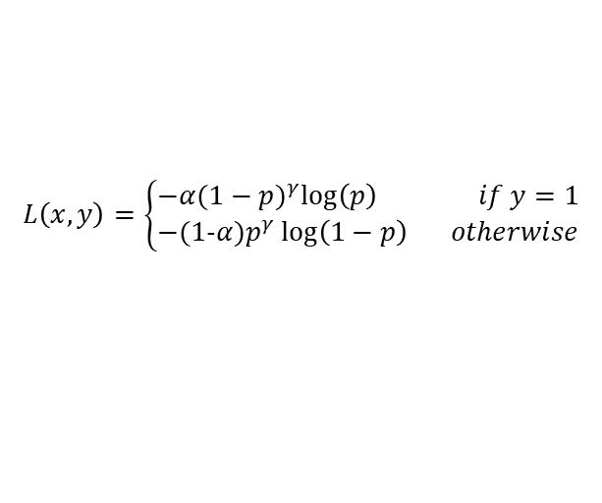
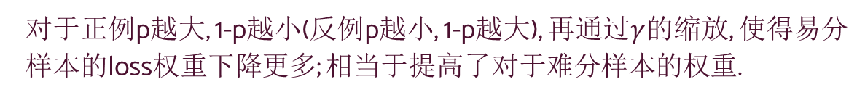
Focal Loss
Focal loss根据该样本对loss的贡献大小的特点, 将loss修改为:
$$L\left(x, y\right)=\left\{\begin{aligned}−{(1−p)}^{γ}\log\left(p\right) if y=1 \\ −p^{γ}\log\left(1−p\right) otherwise\end{aligned}\right.$$
对于正例p越大, 1-p越小(反例p越小, 1-p越大), 再通过$γ$的缩放, 使得易分样本的loss权重下降更多; 相当于提高了对于难分样本的权重.
Focal loss对于数据不平衡问题只添加了一个新的参数$α$.
$$L\left(x, y\right)=\left\{\begin{aligned}−α{(1−p)}^{γ}\log\left(p\right) if y=1 \\ −(1−α)p^{γ}\log\left(1−p\right) otherwise\end{aligned}\right.$$
Notes:
本质上focal loss对于常规re-weight的考量主要在于样本分类难易程度上.
Focal loss很直观, 但是有两个超参数需要调整alpha和gamma, 调整到合适的数值还是需要费较多的功夫. 而且focal loss是静态的, 没法适应数据分布发生改变的情况.

Slide 8
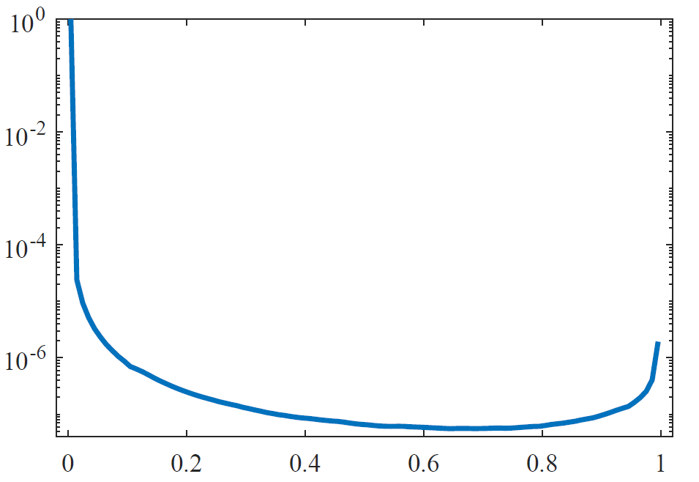
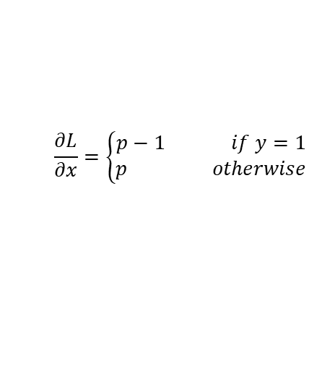

GHM
样本对于梯度的贡献大小也反映了样本分类的难易程度. 贡献小的是易分样本, 贡献大的是难分样本. 对上述交叉熵函数求导可得:
$$\frac{∂L}{∂x}=\left\{\begin{aligned}p−1 if y=1 \\ p otherwise\end{aligned}\right.$$
$$g=|p−y|$$
通过将将每个样本的梯度度量g绘制成图, 如右图所示, 越靠近0则代表样本越容易分类, 越靠近1代表样本越难分类. 可以看出与focal loss指出的一致, 易分样本数据占据大多数. 但是在靠近1的难分样本密度也很高.
Notes:
这部分难分样本自始至终出现在梯度密度曲线里面, 不管是否收敛. 说明这部分样本是离群点, 而focal loss对该部分离群点给予了相对于其他点来说更高的权重, 显然是不合理的, 会大大损害模型的学习.

Slide 9

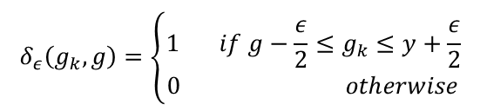
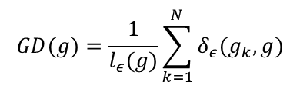
GHM
常规交叉熵函数和focal loss肯定是没法处理这部分离群点的, Gradient Harmonizing Mechanism的提出就是来解决这个问题. 依然对于每个样本赋予相应的权重, 但是这个权重的获取有所不同.
不再使用p的大小来获取权重, 而是根据梯度密度来判断该样本该获得多少权重关注度. 样本对应梯度所在区域的密度越高则权重越小.
$$GD(g)=\frac{1}{l_{ε}(g)}\sum_{k=1}^{N}{δ_{ε}(g_{k},g)}$$
$$δ_{ε}\left(g_{k},g\right)=\left\{\begin{aligned}1 if g−\frac{ε}{2}≤g_{k}≤y+\frac{ε}{2} \\ 0 otherwise\end{aligned}\right.$$
$$l_{ε}\left(g\right)=\min\left(g+\frac{ε}{2},1\right)−max⁡(g−\frac{ε}{2}, 0)$$

Slide 10
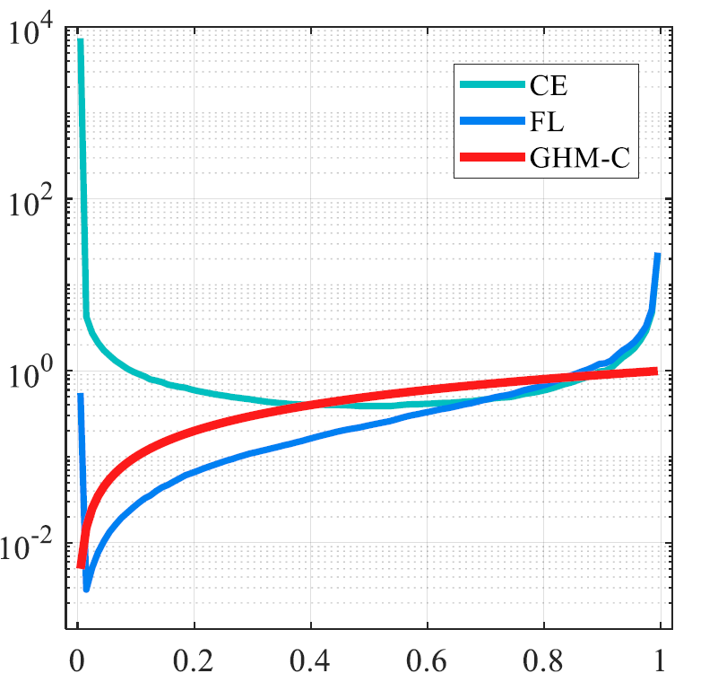
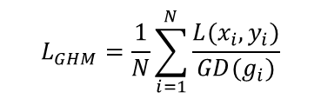
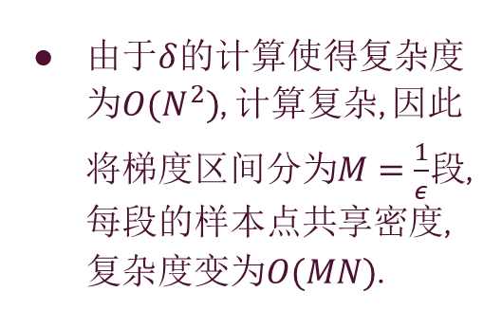
GHM
不再使用p的大小来获取权重, 而是根据梯度密度来判断该样本该获得多少权重关注度. 样本对应梯度所在区域的密度越高则权重越小.
$$L_{GHM}=\frac{1}{N}\sum_{i=1}^{N}{\frac{L(x_{i},y_{i})}{GD(g_{i})}}$$
Focal loss离
群点的贡献
由于$δ$的计算使得复杂度为$O(N^{2})$, 计算复杂, 因此将梯度区间分为$M=\frac{1}{ε}$段, 每段的样本点共享密度, 复杂度变为$O(MN)$.
其余点基
本重合
GHM离群
点的贡献

Slide 11
前面提起的两种Loss策略, 都是对数据的难易程度进行考量. focal loss对于数据不平衡问题仍然采用的是很经验化的re-weight策略, alpha的选取缺乏数学支撑; GHM则直接将多样本类别看作难分样本, 少样本类别看作易分样本(阿sir这不合适吧🌚).
除上述问题以外, 两种loss针对的问题是单阶段物体检测任务, 没有涉及到对长尾分布的任何讨论.
[仅代表个人观点]

Slide 12
Class-Balanced Loss
Class-Balanced Loss Based on Effective Number of Samples.
Conference: CVPR2019.
Institutes: 康奈尔大学 x 谷歌
基于样本有效数目的类别平衡误差函数.
Notes:
常规的re-weight loss直接对各类别的样本数目进行统计来缩放对应类别在loss中的重要性, 这就存在一个问题.
随着样本数目的增加, 新增的数据属于已有数据的近似副本的可能性越大, 那么该样本带来的贡献度越少, 那么常规re-weight统计这些数据是没有必要的.

Slide 13
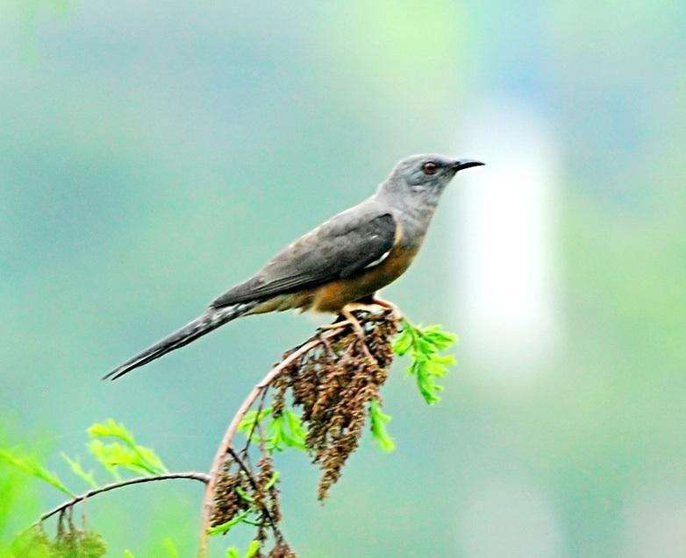
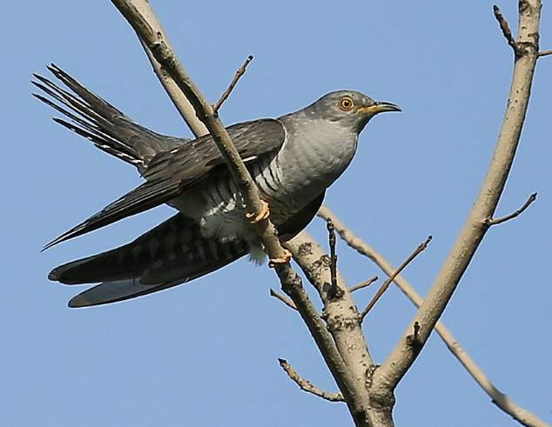
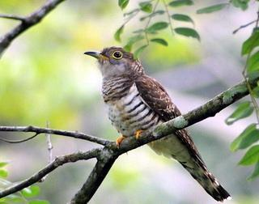

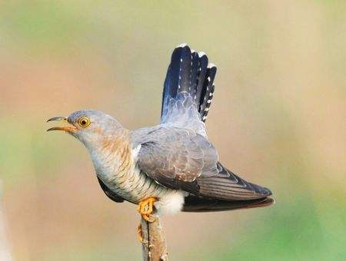
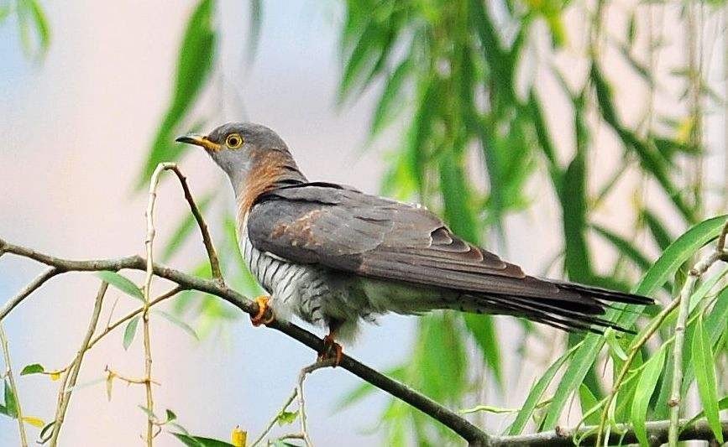
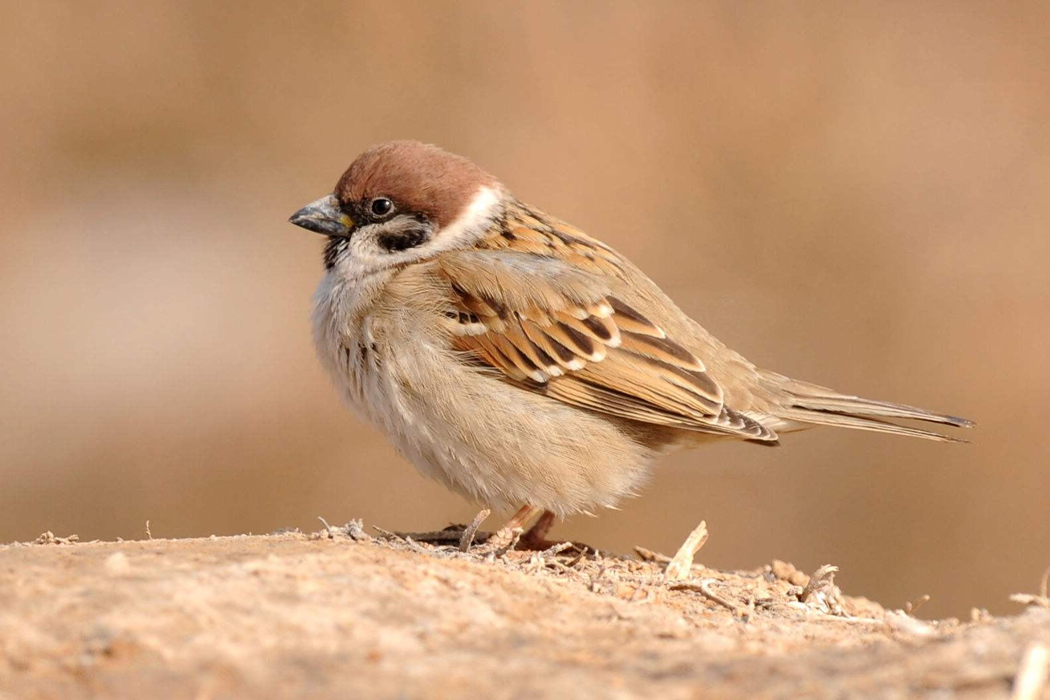
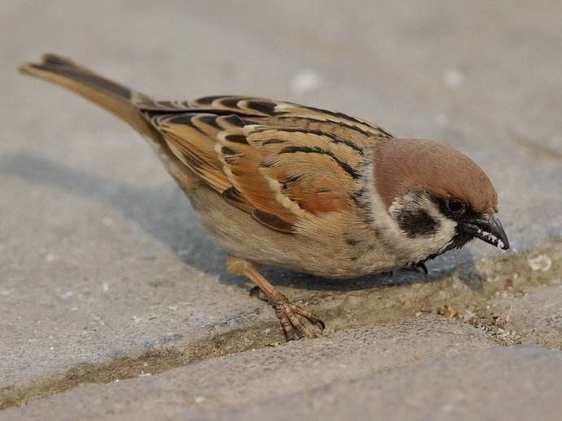
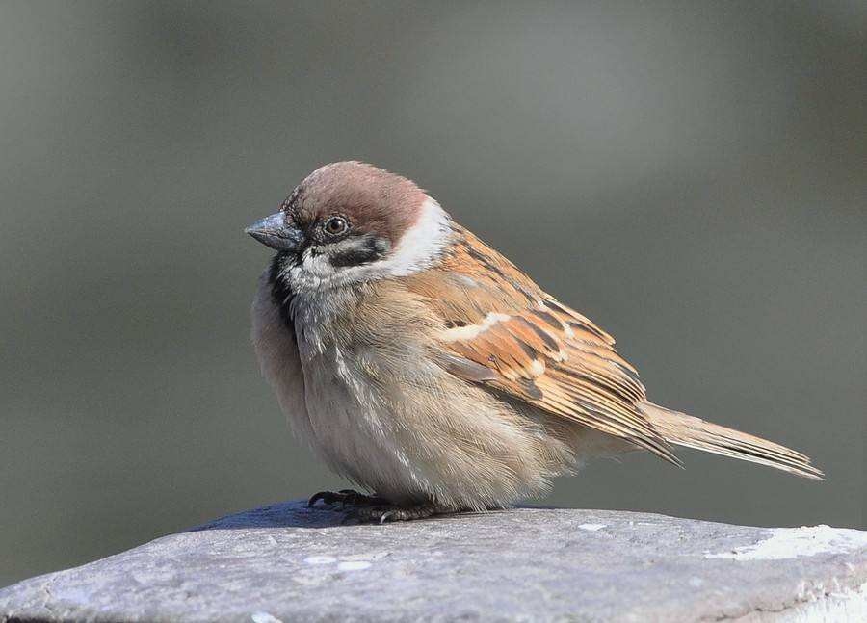
基于通过样本有效数目的re-weighting
多样本类别
少样本类别
常规re-weight策略
无re-weighting策略
Notes:
尤其是在数据不平衡严重的数据集中, 多样本类别出现上述问题的可能性会更大, 那么这些作用小的样本反倒是增加了样本计数, 使得决策界出现如图所示的结果, 即顺势影响到原本多样本类别的性能. 那么为了使得决策界的位置少受副本类别的影响, 则不要采用样本数目来处理, 可以统计每个类别样本的有效数目来缓解这个问题.

Slide 14
啥是样本有效数目?
给定一个类别, S为该类别特征空间中所有可能数据的集合; S的体积记为N.
将数据采样过程看作是一个随机覆盖问题. 将数据采样出来以覆盖S.
有效数目: 样本的有效数目是样本的期望体积.
重合(p)
不重合(1-p)
Notes:
采样越多数据, 对S覆盖程度越深.
啥是期望体积???? 首先我们来了解一下本文中的采样过程是如何的, 如灰色区域为已经采集的样本集合, 下一次采集样本时, 那么该样本以p的概率落在集合内, 即完全与样本集合重合, 1-p的概率落在集合之外, 那么完全不重合. 重合的时候, 样本的有效数目不会发生变化, 而不重合的时候样本有效数目加一. 这就可以理解为, 每当增加一个样本, 则需要判断该样本是不是已存在样本的相似样本. 在现实中样本重合一般可以看作时数据增强手段, 越多数据增加样本点, 反而有效数目越小. 因此样本的有效数目可以看作是样本集合中的独特的原型样本.

Slide 15
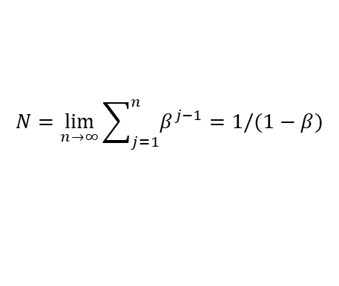
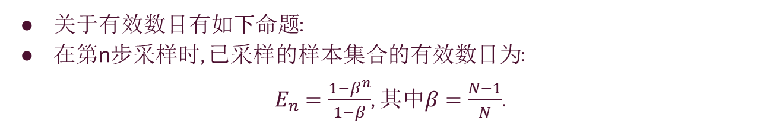
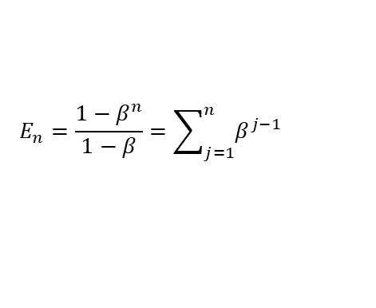

样本有效数目
关于有效数目有如下命题:
在第n步采样时, 已采样的样本集合的有效数目为:
$E_{n}=\frac{1−β^{n}}{1−β}$, 其中$β=\frac{N−1}{N}$.
可以使用数学归纳法来证明该命题
$E_{1}=1$明显成立.
对于n-1, 存在$E_{n−1}$, 且下次采样的$p=\frac{E_{n−1}}{N}$, 需证明第n次采样后的有效数目, 那么有:
$$E_{n}=pE_{n−1}+\left(1−p\right)\left(E_{n−1}+1\right)=1+\frac{N−1}{N}E_{n−1}=1+\frac{1−β^{n−1}}{1−β}=\frac{1−β^{n}}{1−β}$$
$$E_{n}=\frac{1−β^{n}}{1−β}=\sum_{j=1}^{n}{β^{j−1}}$$
$$N=\lim_{n→∞}{\sum_{j=1}^{n}{β^{j−1}}=1/(1−β)}$$

Slide 16
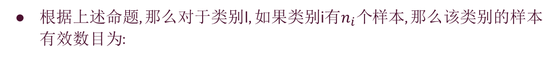


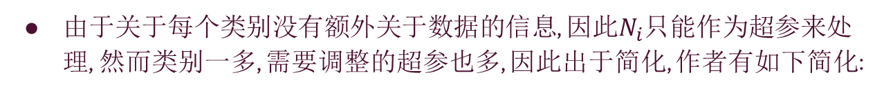

样本有效数目
根据上述命题, 那么对于类别I, 如果类别i有$n_{i}个$样本, 那么该类别的样本有效数目为:
$E_{n_{i}}=\frac{1−β_{i}^{n_{i}}}{1−β_{i}}$, 其中$β_{i}=\frac{N_{i}−1}{N_{i}}$.
由于关于每个类别没有额外关于数据的信息, 因此$N_{i}$只能作为超参来处理, 然而类别一多, 需要调整的超参也多, 因此出于简化, 作者有如下简化:
$N_{i}=N$, $β_{i}=β=\frac{N−1}{N}$.
为此, 所有的类别对应的有效样本数目为:
$E_{n_{i}}=\frac{1−β^{n_{i}}}{1−β}$, $i∈\{1, 2,…,C\}$.

Slide 17
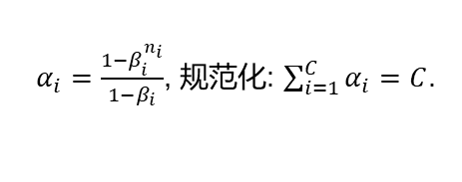
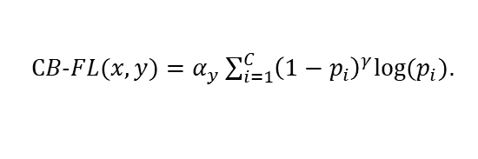
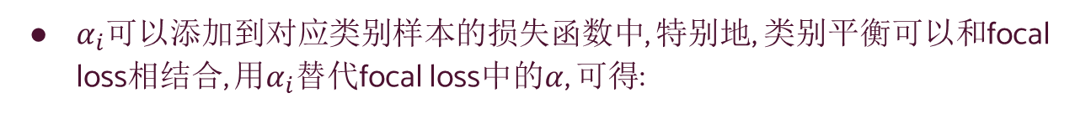
类别平衡损失函数
得到了每个类别对应的样本有效数目, 那么就可以用样本有效数目来替代原本re-weight的各类别样本频率来衡量类别的重要度:
$α_{i}=\frac{1−β_{i}^{n_{i}}}{1−β_{i}}$, 规范化: $\sum_{i=1}^{C}{α_{i}}=C$.
$α_{i}$可以添加到对应类别样本的损失函数中, 特别地, 类别平衡可以和focal loss相结合, 用$α_{i}$替代focal loss中的$α$, 可得:
$CB−FL(x,y)=α_{y}\sum_{i=1}^{C}{{\left(1−p_{i}\right)}^{γ}log⁡(p_{i})}$.

Slide 18
Label-Distribution-Aware Margin Loss
Learning Imbalanced Datasets with Label-Distribution-Aware Margin Loss
Conference: NeuraIPS2019
Institutes: 斯坦福大学 x 丰田研究所
使用LDAM损失函数来学习不平衡数据集

Slide 19




样本到决策界的margin:
$$γ\left(x,y\right)=f{\left(x\right)}_{y}−\max_{j≠y}{f{\left(x\right)}_{j}}$$
类别到决策界的margin:
$$γ_{j}=\min_{i∈S_{j}}{γ(x_{i},x_{j})}$$
$γ_{2}$
类别离决策界相对越远, 更加可分; 由于样本少的点相对来说更加难分, 所以适当拉开与决策界的距离能帮助少样本类别的分类.
$γ_{1}$
然而这样势必使得决策界离多样本类别更近,反而影响到多样本类别的分类, 因此很有必要找到一个各类别到决策界距离的最优Trade-off

Slide 20
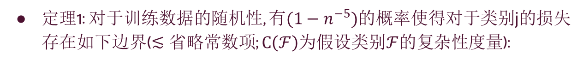
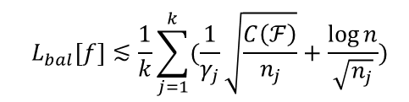

理论支持
定理1: 对于训练数据的随机性, 有$(1−n^{−5})$的概率使得对于类别j的损失存在如下边界($≲省略$常数项; $C\left(ℱ\right)$为假设类别$ℱ$的复杂性度量):
$L_{j}\left[f\right]≲\frac{1}{γ_{min}}\sqrt{\frac{C\left(ℱ\right)}{n_{j}}}+\frac{\log{n}}{\sqrt{n_{j}}}$
$$L_{bal}\left[f\right]≲\frac{1}{k}\sum_{j=1}^{k}{(\frac{1}{γ_{j}}\sqrt{\frac{C\left(ℱ\right)}{n_{j}}}+\frac{\log{n}}{\sqrt{n_{j}}})}$$
定理1是一个更加复杂定理(看不懂)推导的简化, 该定理推导涉及对于经验Rademacher复杂度的使用, 以及直接引用来自另外一篇论文的结论(还没看, 还不知道). 这里不做细节讨论(赶紧避坑).

Slide 21
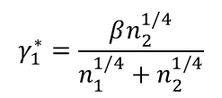
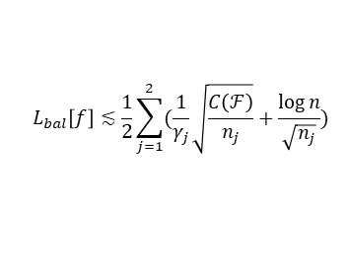

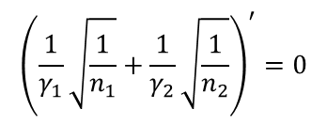



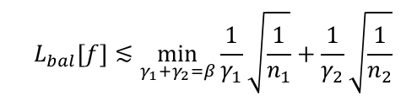
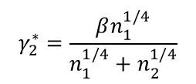
理论支持
如何找到各类别之间的一个最优Trade-off呢? 通常情况下是很难找到的, 因此作者从二分类的角度来找到最佳权衡, 即最优化错误边界:
$$L_{bal}\left[f\right]≲\min_{γ_{1}+γ_{2}=β}{\frac{1}{γ_{1}}\sqrt{\frac{1}{n_{1}}}+\frac{1}{γ_{2}}\sqrt{\frac{1}{n_{2}}}}$$
根据结果, 由于beta没法具体求得, 因此作者通过两者的比例而得到如下的结果:
$$L_{bal}\left[f\right]≲\frac{1}{2}\sum_{j=1}^{2}{(\frac{1}{γ_{j}}\sqrt{\frac{C\left(ℱ\right)}{n_{j}}}+\frac{\log{n}}{\sqrt{n_{j}}})}$$
$$γ_{2}=β−γ_{1}$$
$${\left(\frac{1}{γ_{1}}\sqrt{\frac{1}{n_{1}}}+\frac{1}{γ_{2}}\sqrt{\frac{1}{n_{2}}}\right)}^{′}=0$$
$$\frac{1}{{\left(β−γ_{1}\right)}^{2}\sqrt{n_{2}}}−\frac{1}{γ_{1}^{2}\sqrt{n_{1}}}=0$$
$$γ_{1}=\frac{C}{n_{1}^{1/4}}$$
$$γ_{2}=\frac{C}{n_{2}^{1/4}}$$
$$γ_{1}^{∗}=\frac{βn_{2}^{1/4}}{n_{1}^{1/4}+n_{2}^{1/4}}$$
$$γ_{2}^{∗}=\frac{βn_{1}^{1/4}}{n_{1}^{1/4}+n_{2}^{1/4}}$$

Slide 22

LDAM
由上述结果, 作者直接将结果扩展到通用情况, 因此可得, 每个类别边界margin为:
$$γ_{j}=\frac{C}{n_{j}^{1/4}}$$
尤此将该margin引入到hinge loss中:
$$L_{LDAM−HG}\left(\left(x, y\right), f\right)=\max\left(\max_{j≠y}\left\{z_{j}\right\}−z_{y}+∆_{y}, 0\right), where∆_{y}=\frac{C}{n_{j}^{1/4}} for y∈\{1,…,k\}$$
作者指出没有平滑的hinge loss(上述公式)可能会对训练带来困难, 因此采用CE来作为hinge loss的平滑替换:
$$L_{LDAM}\left(\left(x, y\right), f\right)=−\log{\frac{e^{z_{y}−∆_{y}}}{e^{z_{y}−∆_{y}}+\sum_{j≠y}{e^{z_{j}}}}}, where∆_{y}=\frac{C}{n_{j}^{1/4}} for y∈\{1,…,k\}$$
可用Margin Softmax来解释上述公式

Slide 23
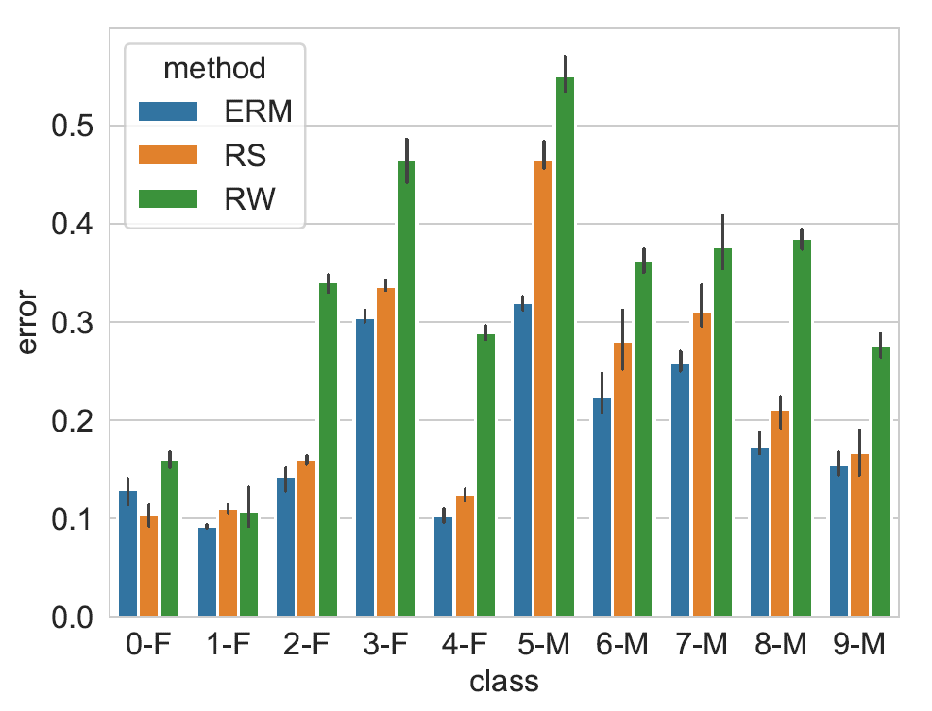
延迟重平衡优化策略
常规学习所得的表征比重平衡策略所得的表征更加expressive.
错误率
类别(按样本数从高到低)
Notes:
使用不同策略来训练网络, 然后固定模型参数, 换分类器在数据平衡的数据上训练, 然后测试可得这样的鸡国: 可以看到的是常规学习能学到更好的表征.

Slide 24
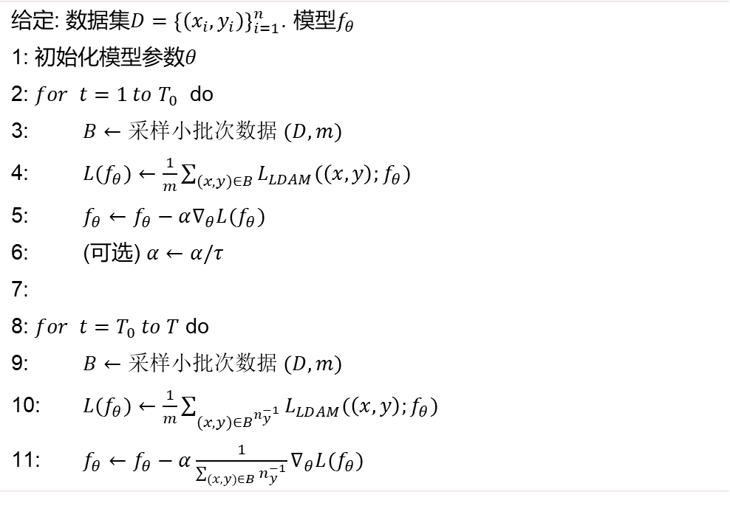
延迟重平衡优化
给定: 数据集$D={\left\{\left(x_{i},y_{i}\right)\right\}}_{i=1}^{n}$. 模型$f_{θ}$
1: 初始化模型参数$θ$
2: $for t=1 to T_{0}$ do
3: $B←采样小批次数据 (D, m)$
4: $L(f_{θ})←\frac{1}{m}\sum_{(x,y)∈B}{L_{LDAM}(\left(x,y\right);f_{θ})}$
5: $f_{θ}←f_{θ}−α∇_{θ}L(f_{θ})$
6: (可选) $α←α/τ$
7:
8: $for t=T_{0} to T$ do
9: $B←采样小批次数据 (D, m)$
10: $L(f_{θ})←\frac{1}{m}\sum_{(x,y)∈B^{n_{y}^{−1}}}{L_{LDAM}(\left(x,y\right);f_{θ})}$
11: $f_{θ}←f_{θ}−α\frac{1}{\sum_{(x,y)∈B}{n_{y}^{−1}}}∇_{θ}L(f_{θ})$
使用LDAM的常规学习
使用LDAM的重平衡学习
Notes:
常规学习为第二阶段的重平衡学习提供了非常好的表征初始化, 由于可以使学习率逐渐衰减, 因此在第二阶段的使用小学习率对模型参数仅仅微调, 因此在不大力损害模型表征能力的情况下, 也进行了重平衡的考虑.
关于重平衡策略对于模型表征能力的影响, 这篇论文没有进一步的讨论, 而且也只是有这样的规律存在. 这种规律很直观, 我们举focal loss的例子, 在训练初期, 模型的性能还不是很高, 此时大量样本都因为高loss贡献而被判为难分样本, 因此取得很高的关注度, 这完全没有必要, 反倒是大量样本的过高考虑反而降低了初期训练来自于易分样本信息的关注. 所以, 没必在训练初期采用focal loss而是在训练到一定程度后再来考虑样本的难易, 毕竟训练到后期模型也大概知道哪些样本才是真正的难分.
这篇论文的延迟重平衡优化, 我应该是直接给了下面这篇论文灵感, 下篇论文我们能更加直观地看到重平衡策略是如何影响表征学习的.

Slide 25
Bilateral-Branch Network with Cumulative Learning
Bilateral-Branch Network with Cumulative Learning for Long-Tailed Visual Recognition
Conference: CVPR2020
Institutes: 旷视 x 早稻田大学 x 南京大学
使用通过累计学习的双支网络来解决长尾视觉分类

Slide 26
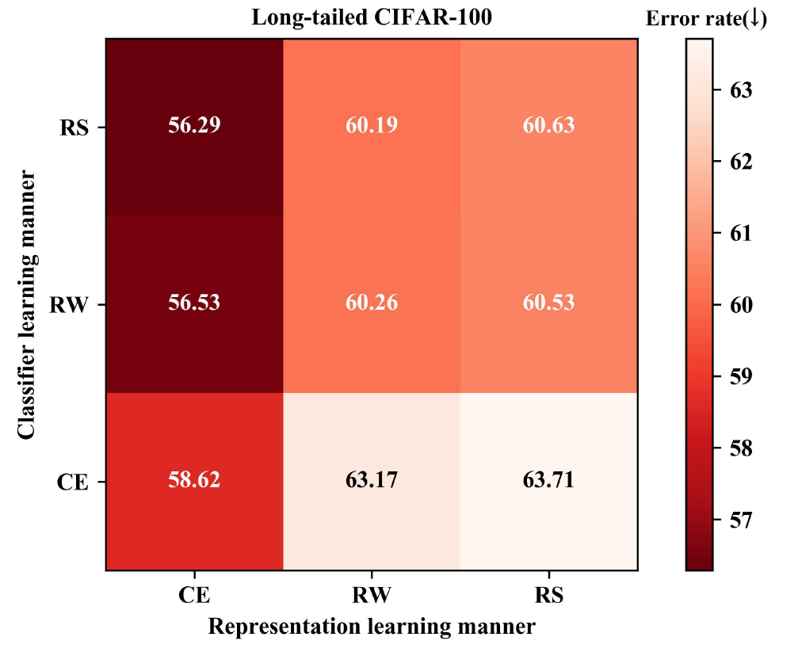
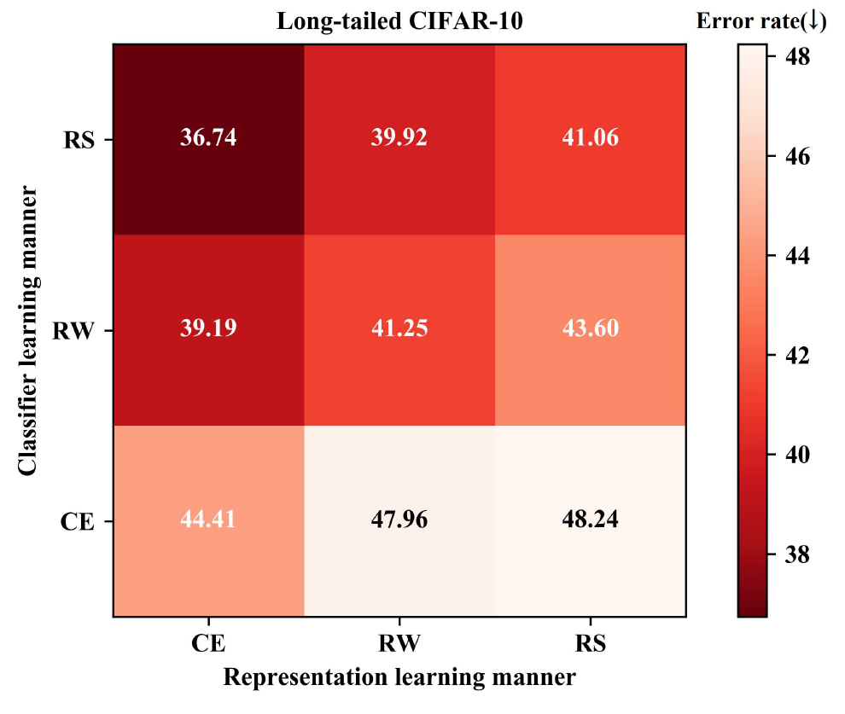
表征学习x分类学习
表征学习旨在从数据中学到对应的特征; 分类学习通过特征映射从而找到一个合适的决策界. 然而实际上re-sample和re-weight策略都影响到了表征学习.
分类学习策略
表征学习策略
Notes:
将表征学习和分类学习分成两个模块, 首先对表征学习进行训练, 使用到三种策略: 常规的CE; RW; RS. 然后固定住表征学习的主干网络参数, 替换新的未训练的分类器, 同样对三种不同表征学习下的主干网络使用: 常规CE; RW; RS 三种策略, 只训练分类器. 然后得到在CIFAR数据集上的实现结果. 很明显看得出来, 表征学习和分类学习使用同一种策略, RW和RS时的性能完全没有使用常规CE的表征学习下, 分类学习采用RS,RW的性能好, 这很明显暗示了rs和rw在训练时会损害原本的表征学习能力.

Slide 27
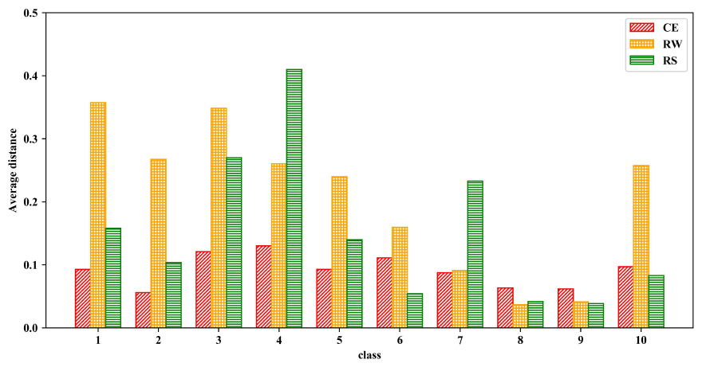
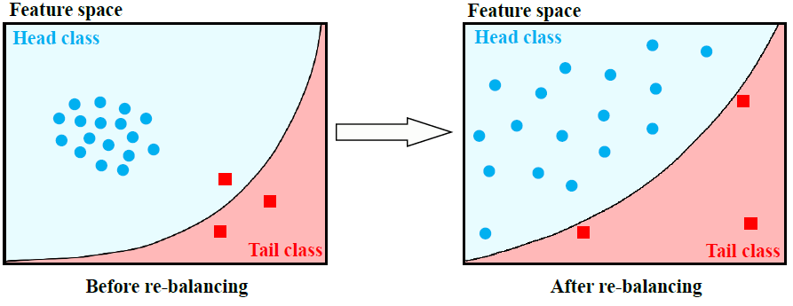
表征学习x分类学习
平均距离
类别(从左到右样本数依次递减)
Notes:
获得每个类别中样本点对应的表征向量, 计算中心向量. 然后算每个表征与中心向量的l2距离, 取平均. 可得如图所示的平均距离直方图. 可以看出, 常规学习对应的表征映射更加紧凑, 然而RW和RS使得样本点对应的表征更加分散.

Slide 28
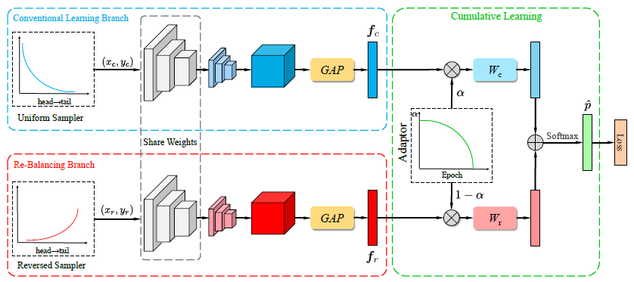
表征学习x分类学习
Notes:
因此会出现这样的情况, 即决策界划分虽然能够分割数据, 但是样本点之间的距离拉得很开, 类内距离大, 而且使得样本点理决策界距离更近, 这也就是为什么反过来RW和RS的性能没有那么出色的原因了.

Slide 29
BBN
既然重平衡策略会损坏主干网络对于表征的学习能力, 就通过网络和训练流程的设计来缓解该问题.
常规学习支路
双支网络: 常规学习支路 + 重平衡支路
主干网络共享
平均池化
常规学习采样: 长尾分布
重平衡支路
重平衡采样: 逆样本数目采样

Slide 30



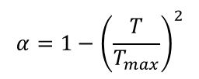
Cumulating Learning
既然重平衡策略会损坏主干网络对于表征的学习能力, 就通过网络和训练流程的设计来缓解该问题.
累计学习: 使用一个随训练论述逐渐下降的参数alpha, alpha控制常规学习支路的贡献占比, 使之对于后续输出和loss的贡献逐步下降; 相反, 重平衡支路的重要性则逐步上升.
$$α=1−{\left(\frac{T}{T_{max}}\right)}^{2}$$
$$z=αW_{c}^{T}f_{c}+\left(1−α\right)W_{r}^{T}f_{r}$$
$$\hat{p}=softmax(z)$$
$$L=αE\left(\hat{p}, y_{c}\right)+(1−α)E\left(\hat{p}, y_{r}\right)$$
Notes:
测试时不再re-sample, 而是两路都使用同样的输入, 同时alpha设置为0.5

Slide 31
样本不平衡问题
01
根据样本难易程度: focal loss和GHM
03
最优边距调整: LDAM
重平衡策略对表征学习有负面影响
类别样本有效数目考量: Class-balanced Loss
表征学习与重平衡策略更优的协调方法: BBN
02
04

Slide 32
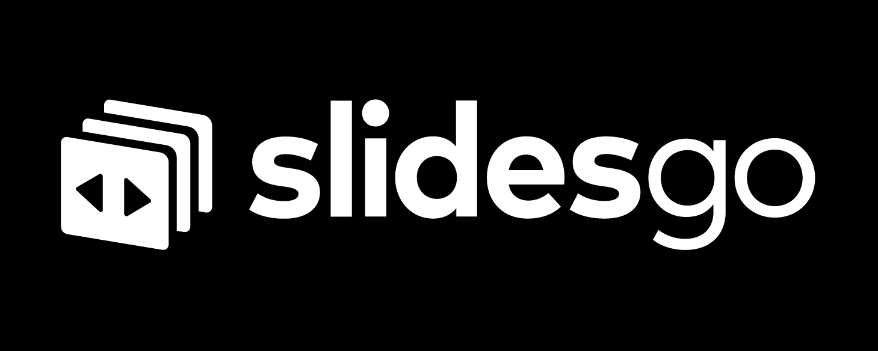
THANKS!
Do you have any questions?
Follow the project updates
lijiangnan@iie.ac.cn
+86 *********
Please keep this slide for attribution

